Slide 1

J2EE核心框架
文件上传下载和拦截器机制
主讲：刘福新

Slide 2


本章目标
熟悉Spring MVC中文件上传的实现步骤
掌握文件上传案例的编写
掌握中英文名称文件下载程序的编写
了解拦截器定义和配置方式
熟悉拦截器的执行流程
掌握拦截器的使用

Slide 3
第13章 文件上传下载和拦截器机制
文件上传
主讲内容
Speech content
文件下载
拦截器

Slide 4

文件上传概述
多数文件上传都是通过表单形式提交给后台服务器的，因此，要实现文件上传功能，就需要提供一个文件上传的表单，而该表单必须满足以下3个条件：
form表单的method属性设置为post；
form表单的enctype属性设置为multipart/form-data；
提供<input type="file" name="filename" />的文件上传输入框。
文件上传表单示例如下
<form action="uploadUrl" method="post" enctype="multipart/form-data">
<input type="file" name="filename" multiple="multiple" />
<input type="submit" value="文件上传" />
</form>
multiple属性是HTML5中新属性，可实现多文件上传

Slide 5

文件上传概述
当form表单的enctype属性为multipart/form-data时，浏览器就会采用二进制流来处理表单数据，服务器端就会对文件上传的请求进行解析处理。Spring MVC通过MultipartResolver实现文件上传功能。MultipartResolver是一个接口对象，需要通过它的实现类CommonsMultipartResolver来完成文件上传工作。
MultipartResolver配置示例如下
<bean id="multipartResolver"
class="org.springframework.web.multipart.commons.CommonsMultipartResolver">
<property name="defaultEncoding" value="UTF-8" />
<property name="maxUploadSize" value="2097152" />
...
</bean>
设置请求编码格式，必须与JSP中的pageEncoding属性一致，默认为ISO-8859-1
设置允许上传文件的最大值（2M），单位为字节

Slide 6


文件上传概述
在前面的配置代码中，除配置了CommonsMultipartResolver类外，还通过<property>元素配置了编码格式以及允许上传文件的大小。通过<property>元素可以对文件解析器类CommonsMultipartResolver的如下属性进行配置：
maxUploadSize：上传文件最大长度（以字节为单位）；
maxInMemorySize：缓存中的最大尺寸；
defaultEncoding：默认编码格式；
resolveLazily：推迟文件解析，以便在Controller中捕获文件大小异常。
注意：因为MultipartResolver接口的实现类CommonsMultipartResolver内部
是引用multipartResolver字符串获取该实现类对象并完成文件解析的，所以在
配置CommonsMultipartResolver时必须指定该Bean的id为multipartResolver。

Slide 7

文件上传概述
由于CommonsMultipartResolver是Spring MVC内部通过Apache Commons FileUpload技术实现的，所以Spirng MVC的文件上传还需要依赖Apache Commons FileUpload的组件，即需要导入支持文件上传的相关JAR包。
commons-fileupload-1.3.2.jar
commons-io-2.5.jar
下载地址：http://commons.apache.org/

Slide 8
文件上传概述
当完成页面表单和文件上传解析器的配置后，在Controller中编写文件上传的方法即可实现文件上传，其代码如下所示：
使用MultipartFile 绑定接收上传文件
@Controller
public class FileUploadController {
@RequestMapping("/fileUpload ")
public String handleFormUpload(@RequestParam("name") String name,
@RequestParam("filename") MultipartFile file,...) {
if (!file.isEmpty()) {
...
return "uploadSuccess";
}
return "uploadFailure";
}
}
判断上传文件是否为空，然后进行解析存放处理

Slide 9
文件上传概述
在上述代码中，包含一个MultipartFile接口类型的参数file，上传到程序中的文件是被封装在该参数中的。
org.springframework.web.multipart.MultipartFile接口中提供了获取上传文件、文件名称等方法，如下表所示：
方法 | 说明
byte[] getBytes() | 以字节数组的形式返回文件的内容
String getContentType() | 返回文件的内容类型
InputStream getInputStream() | 读取文件内容，返回一个InputStream流
String getName() | 获取多部件form表单的参数名称
String getOriginalFilename() | 获取上传文件的初始化名
long getSize() | 获取上传文件的大小，单位是字节
boolean isEmpty() | 判断上传的文件是否为空
void transferTo(File file) | 将上传文件保存到目标目录下

Slide 10
应用案例—文件上传
案例代码
了解了Spring MVC中实现文件上传的步骤和配置后，接下来就通过一个具体的案例来演示文件上传功能的实现

Slide 11
第13章 文件上传下载和拦截器机制
文件上传
主讲内容
Speech content
文件下载
拦截器

Slide 12

实现文件下载
文件下载就是将文件服务器中的文件下载到本机上。在Spring MVC环境中，实现文件下载大致可分为如下两个步骤：
1
在客户端页面使用一个文件下载的超链接，该链接的href属性要指定后台文件下载的方法以及文件名（需要先在文件下载目录中添加了一个名称为“1.jpg”的文件）。
<a href="${pageContext.request.contextPath }/download?filename=1.jpg">
文件下载
</a>

Slide 13
实现文件下载
2
在后台使用Spring MVC提供的ResponseEntity类型对象完成文件下载，使用它可以很方便的定义返回的HttpHeaders对象和HttpStatus对象，通过对这两个对象的设置，即可完成下载文件时所需的配置信息。
指定要下载的文件所在路径
@RequestMapping("/download")
public ResponseEntity<byte[]> fileDownload(HttpServletRequest request,
String filename) throws Exception{
String path = request.getServletContext().getRealPath("/upload/");
File file = new File(path+File.separator+filename);
HttpHeaders headers = new HttpHeaders();
headers.setContentDispositionFormData("attachment", filename);
headers.setContentType(MediaType.APPLICATION_OCTET_STREAM);
return new ResponseEntity<byte[]>(FileUtils.readFileToByteArray(file),headers,HttpStatus.OK);
}
通知浏览器以下载的方式打开文件
定义以流的形式下载返回文件数据
使用Sring MVC框架的ResponseEntity对象封装返回下载数据

Slide 14


实现文件下载
文件下载中的ResponseEntity对象有些类似前面章节中的@ResponseBody注解，它用于直接返回结果对象。
响应头信息中的MediaType代表的是Interner Media Type（即互联网媒体类型），也叫做MIME类型，MediaType.APPLICATION_OCTET_STREAM的值为application/octet-stream，即表示以二进制流的形式下载数据；
HttpStatus类型代表的是Http协议中的状态，示例中的HttpStatus.OK表示200，即服务器已成功处理了请求。

Slide 15
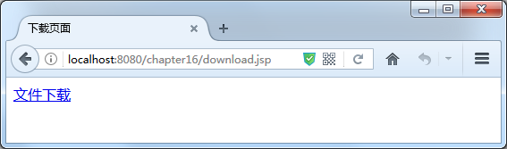
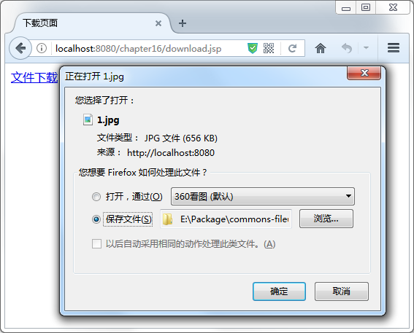
实现文件下载
按照上述介绍的文件下载步骤，创建文件下载页面和方法，然后启动项目并访问文件下载页面，其显示效果如下图所示：
单击图中的“文件下载”链接后，会出现下载提示弹窗，如下图所示：

Slide 16

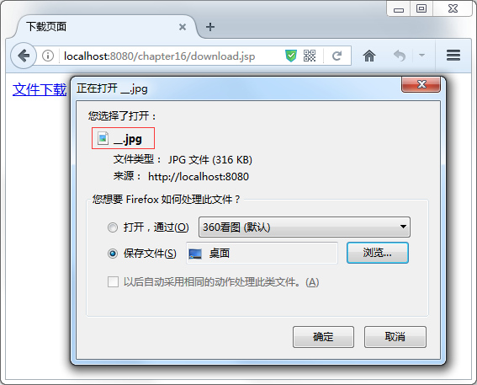
中文名称的文件下载
当对中文名文件下载时会怎样？
当对中文名称的文件进行下载时，因为各个浏览器内部转码机制的不同，就会出现不同的乱码以及解析异常问题。

Slide 17

中文名称的文件下载
如何解决中文名文件下载乱码问题呢？
为了解决浏览器中文件下载时中文名称的乱码问题，可以在前端页面发送请求前先对中文名进行统一编码，然后在后台控制器类中对文件名称进行相应的转码。

Slide 18
中文名称的文件下载
1
在下载页面中对中文文件名编码。可以使用Servlet API中URLEncoder.encoder( String s, String enc)方法将中文转为UTF-8编码。
<%@ page language="java" contentType="text/html; charset=UTF-8" pageEncoding="UTF-8"%>
<%@page import="java.net.URLEncoder"%>
...
<body>
<a href="${pageContext.request.contextPath }/download?filename=<%=URLEncoder.encode("壁纸.jpg", "UTF-8")%>">
中文名称文件下载 </a>
</body>
</html>
需要引入Encoder类
使用Encoder类的encoder()方法对中文名进行编码

Slide 19
中文名称的文件下载
2
在控制器类中编写对中文名文件下载时进行转码编码的方法。
public String getFilename(HttpServletRequest request,String filename) throws Exception {
String[] IEBrowserKeyWords = {"MSIE", "Trident", "Edge"};
String userAgent = request.getHeader("User-Agent");
for (String keyWord : IEBrowserKeyWords) {
if (userAgent.contains(keyWord)) {
return URLEncoder.encode(filename, "UTF-8");
}
}
return new String(filename.getBytes("UTF-8"), "ISO-8859-1");
}
IE不同版本User-Agent中出现的关键词
对不同的浏览器进行不同编码格式的转码

Slide 20
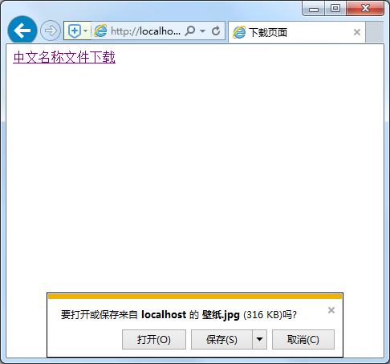
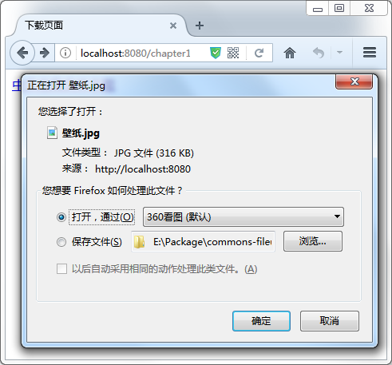
中文名称的文件下载
在文件下载方法中，重新再设置响应头后，即可正确下载中文名的文件。

Slide 21
第13章 文件上传下载和拦截器机制
文件上传
主讲内容
Speech content
文件下载
拦截器

Slide 22

拦截器概述
什么是拦截器？
Spring MVC中的拦截器（Interceptor）类似于Servlet中的过滤器（Filter），它主要用于拦截用户请求并作相应的处理。例如通过拦截器可以进行权限验证、记录请求信息的日志、判断用户是否登录等。

Slide 23
拦截器的定义
要使用Spring MVC中的拦截器，就需要对拦截器类进行定义和配置。通常拦截器类可以通过两种方式来定义。
第一种
第二种
通过实现HandlerInterceptor接口，或继承HandlerInterceptor接口的实现类（如HandlerInterceptorAdapter）来定义。
通过实现WebRequestInterceptor接口，或继承WebRequestInterceptor接口的实现类来定义。

Slide 24
拦截器的定义
以实现HandlerInterceptor接口方式为例，自定义拦截器类的代码如下：
该方法会在控制器方法前执行，其返回值表示是否中断后续操作。当其返回值为true时，表示继续向下执行；当其返回值为false时，会中断后续的所有操作。
public class CustomInterceptor implements HandlerInterceptor{
public boolean preHandle(HttpServletRequest request,
HttpServletResponse response, Object handler)throws Exception {
return false;
}
public void postHandle(HttpServletRequest request,
HttpServletResponse response, Object handler,
ModelAndView modelAndView) throws Exception {
}
public void afterCompletion(HttpServletRequest request,
HttpServletResponse response, Object handler,
Exception ex) throws Exception {
}
}
该方法会在控制器方法调用之后，且解析视图之前执行。可以通过此方法对请求域中的模型和视图做出进一步的修改。
该方法会在整个请求完成，即视图渲染结束之后执行。可以通过此方法实现一些资源清理、记录日志信息等工作。

Slide 25
拦截器的配置
要使自定义的拦截器类生效，还需要在Spring MVC的配置文件中进行配置。
全局拦截器，拦截所有请求
<mvc:interceptors>
<bean class="cn.test.interceptor.CustomInterceptor"/>
<mvc:interceptor>
<mvc:mapping path="/**"/>
<mvc:exclude-mapping path=""/>
<bean class="cn.test.interceptor.Interceptor1" />
</mvc:interceptor>
<mvc:interceptor>
<mvc:mapping path="/hello"/>
<bean class="cn.test.interceptor.Interceptor2" />
</mvc:interceptor>
...
</mvc:interceptors>
/**配置，表示拦截所有路径
配置不需要拦截的路径
/hello表示拦截所有以“/hello”结尾的路径
注意：<mvc:interceptor>中的子元素必须按照上述代码的配置顺序进行编写，否则文件会报错。

Slide 26
拦截器的执行流程
在运行程序时，拦截器的执行是有一定顺序的，该顺序与配置文件中所定义的拦截器的顺序相关。
拦截器的执行流程是怎样的呢？
在前面小节已经学习了拦截器的定义和配置，并且了解了拦截器中的三个方法，接下来的两个小节，将针对单个拦截器和多个拦截器的执行流程进行详细讲解。

Slide 27
单个拦截器的执行流程
单个拦截器，在程序中的执行流程如下图所示：
CustomInterceptor
（preHandle）
程序先执行preHandle()方法，如果该方法的返回值为true，则程序会继续向下执行处理器中的方法，否则将不再向下执行
return true
HandlerAdapter
（handle）
在业务处理器（即控制器Controller类）处理完请求后，会执行postHandle()方法，然后会通过DispatcherServlet向客户端返回响应
CustomInterceptor
（postHandle）
DispatcherServlet
（render）
在DispatcherServlet处理完请求后，才会执行afterCompletion()方法
CustomInterceptor
（afterCompletion）

Slide 28
单个拦截器的执行流程
案例代码
为了验证上面所讲解的单个拦截器执行流程

Slide 29
多个拦截器的执行流程
多个拦截器（假设有两个拦截器Interceptor1和Interceptor2，并且在配置文件中， Interceptor1拦截器配置在前），在程序中的执行流程如下图所示：
Interceptor1
（preHandle）
return true
Interceptor2
（preHandle）
从图可以看出，当有多个拦截器同时工作时，它们的preHandle()方法会按照配置文件中拦截器的配置顺序执行，而它们的postHandle()方法和afterCompletion()方法则会按照配置顺序的反序执行。
HandlerAdapter
（handle）
Interceptor1
（postHandle）
Interceptor2
（postHandle）
DispatcherServlet
（render）
Interceptor1
（afterCompletion）
Interceptor2
（afterCompletion）

Slide 30
多个拦截器的执行流程
案例代码
为了验证上面所讲解的多个拦截器执行流程

Slide 31









应用案例—实现用户登录权限验证
案例说明
本案例中，只有登录后的用户才能访问系统中的主页面，如果没有登录系统而直接访问主页面，则拦截器会将请求拦截，并转发到登录页面，同时在登录页面中给出提示信息。如果用户名或密码错误，也会在登录页面给出相应的提示信息。当已登录的用户在系统主页中单击“退出”链接时，系统同样会回到登录页面。
了解了案例的整个执行流程后，接下来就讲解下如何在项目中实现用户登录权限验证

Slide 32

本章小结
本章主要对Spring MVC环境下的文件上传和下载进行了详细讲解。首先讲解了如何实现文件上传，并通过一个应用案例来演示文件上传功能的实现；然后讲解了非中文名称文件下载的实现过程，以及中文名称文件下载的实现过程；然后详细讲解了Spring MVC项目中定义和配置拦截器，单个拦截器和多个拦截器的执行流程，最后通过一个用户登录权限验证的应用案例演示了拦截器的实际应用。。
通过本章的学习，读者可以学会如何在Spring MVC环境下进行文件上传和下载，并能够掌握中文名称文件下载时乱码的解决方案，对Spring MVC中拦截器的定义和配置方式有一定的了解，能够熟悉拦截器的执行流程，并能够掌握拦截器的使用。

